Slide 1
Big Data & Cloud

Slide 2
Big Data & Cloud

Slide 3
Big Data & Cloud

Slide 4
METODOLOGÍA
Aula Virtual (20 horas “solo”)
Si se atiende y se practica, tiempo suficiente para asentar fundamentos.
Conceptos teóricos
(los necesarios y contexto)
Actividades en clase
(learning by doing)
Evaluación final:
Cuestionario
(una respuesta correcta)

Slide 5
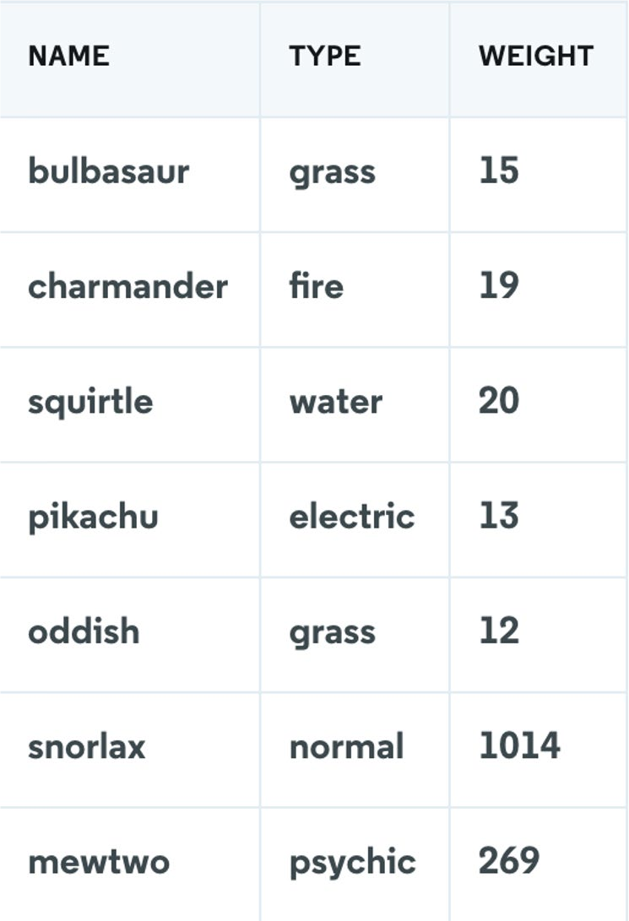
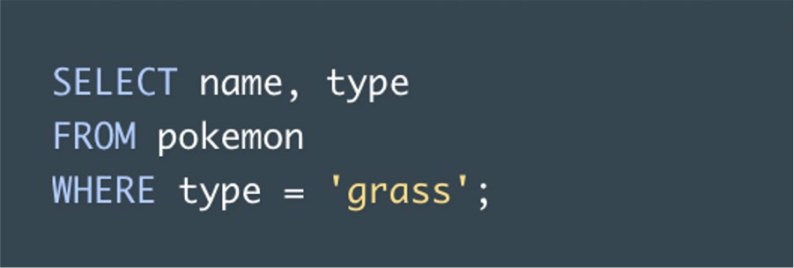
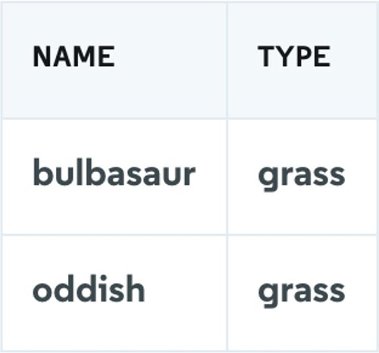
El lenguaje Base de Datos (relacionales) es SQL
D A T A M A N A G E M E N T

Slide 6
TÍTULO DE LA PRESENTACIÓN
Python

Slide 7
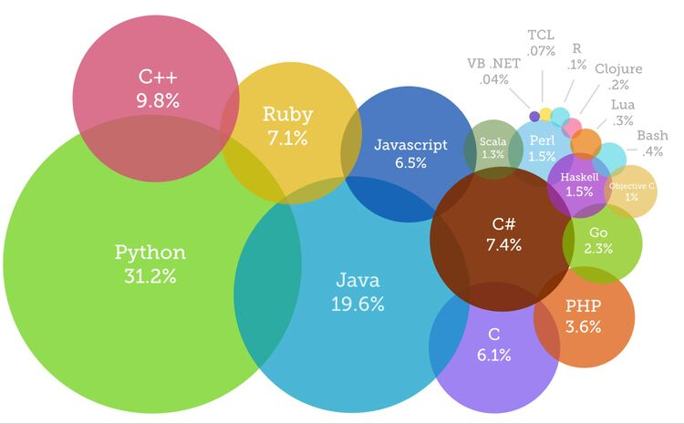
Selección del lenguaje de programación
DATA FUNDAMENTALS

Slide 8
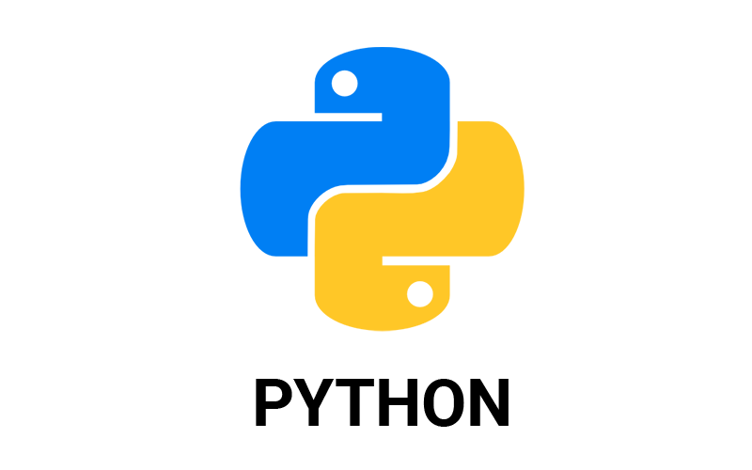
¿Por qué Python?
DATA FUNDAMENTALS
Lenguaje de alto nivel, fácil de aprender
Expresivo y legible
Sintaxis elegante y tipado dinámico y fuerte
Multiparadigma
Interpretado
Multiplataforma
“APRENDER A MONTAR EN BICICLETA”

Slide 9

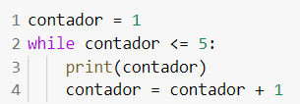
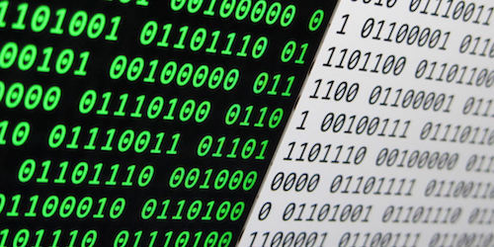
Aprender un lenguaje de programación
TÍTULO DE LA PRESENTACIÓN

Slide 10
TÍTULO DE LA PRESENTACIÓN
IDE:
¿Qué es un IDE?

Slide 11

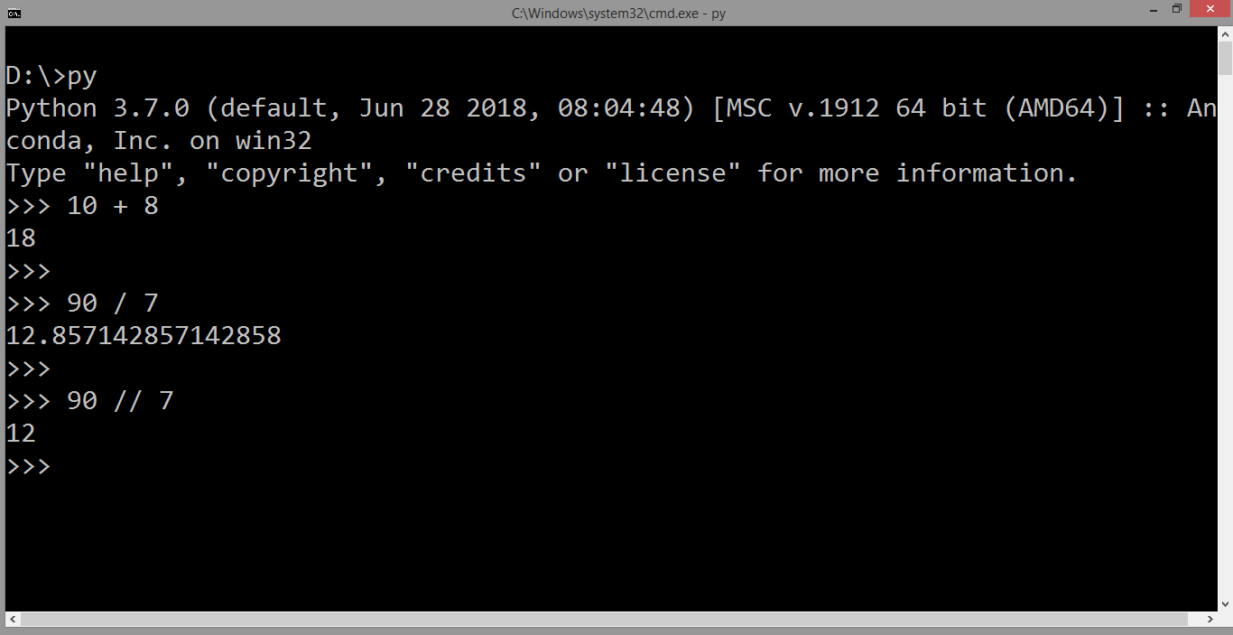

¿Qué es un IDE?
TÍTULO DE LA PRESENTACIÓN
IDE
Es un software que nos permite desarrollar de una forma más fácil.
11

Slide 12
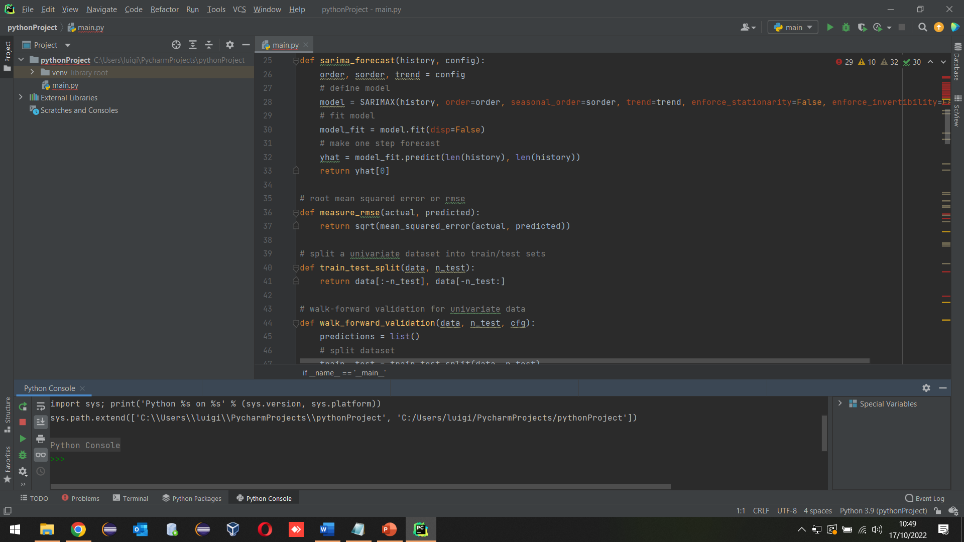
Ventajas de usar un IDE:
TÍTULO DE LA PRESENTACIÓN
Auto-completado de código
Coloración sintáctica
Navegación de clases, objetos, funciones
Barras de herramientas
12

Slide 13
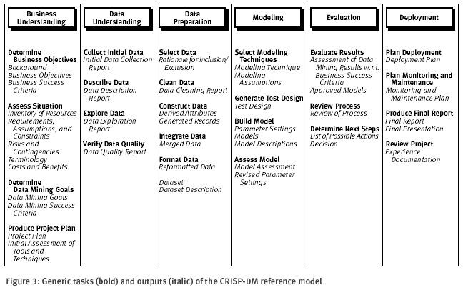

CRISP-DM
DATA FUNDAMENTALS

Slide 14

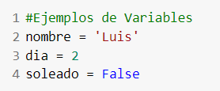
VARIABLES
DATA FUNDAMENTALS
Una variable es donde se almacenan y se recuperan los datos de un programa.
Existen distintos tipos de variables: texto, número, booleanos…
nombreVariable1 = valor1
nombreVariable2 = valor2
…

Slide 15
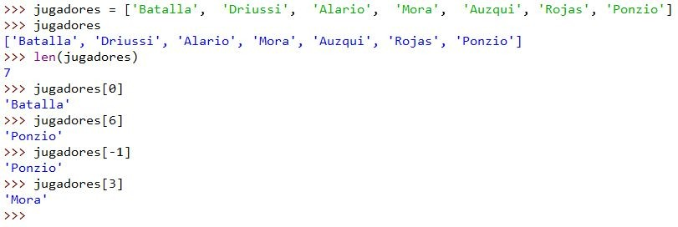
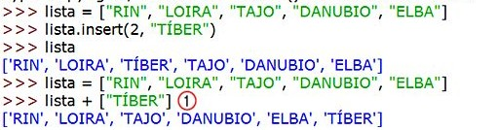
LISTAS
DATA FUNDAMENTALS

Slide 16
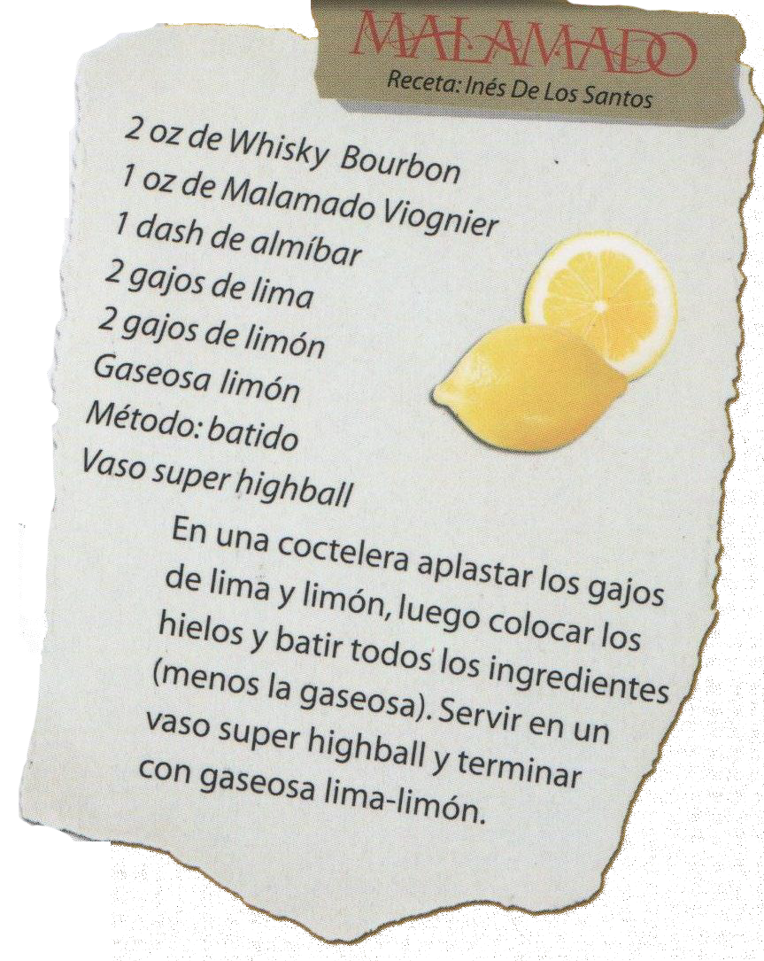
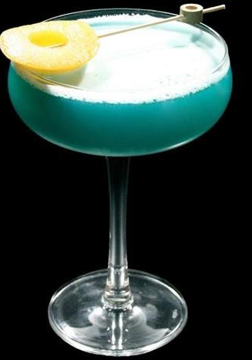
FUNCIONES
DATA FUNDAMENTALS

Slide 17
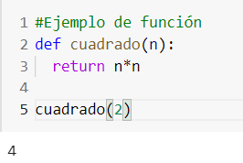
FUNCIONES
DATA FUNDAMENTALS
Una función te permite definir un bloque de código reutilizable que se puede
ejecutar muchas veces dentro de tu programa.
Una de las grandes ventajas de usar funciones en tu código es que reduce el número
total de líneas de código en tu proyecto.
def nombreFuncion( ): instruc1
instruc2
…

Slide 18
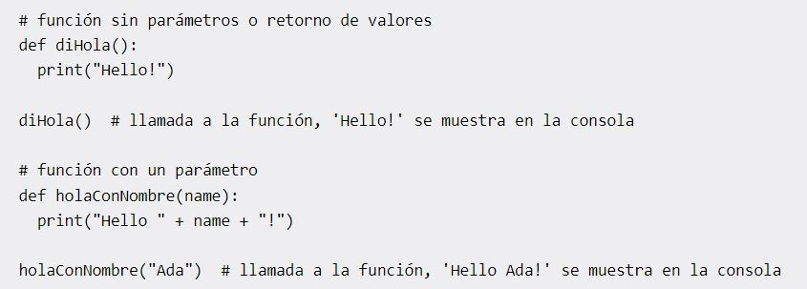
FUNCIONES
DATA FUNDAMENTALS
¿Para qué repetir una y otra vez bloques de código una y otra vez?
Por parámetro y sin parámetro (ARGUMENTOS)

Slide 19
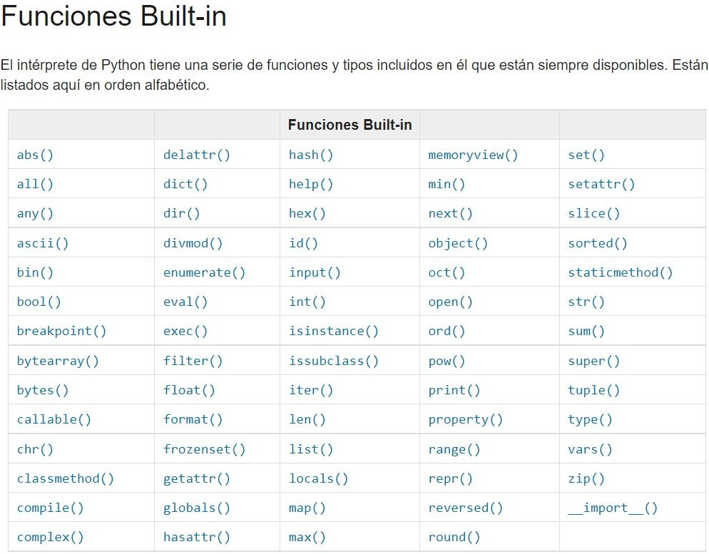
FUNCIONES (Python)
DATA FUNDAMENTALS
Funciones nativas y propias:
¡YA PODEMOS USARLAS!

Slide 20
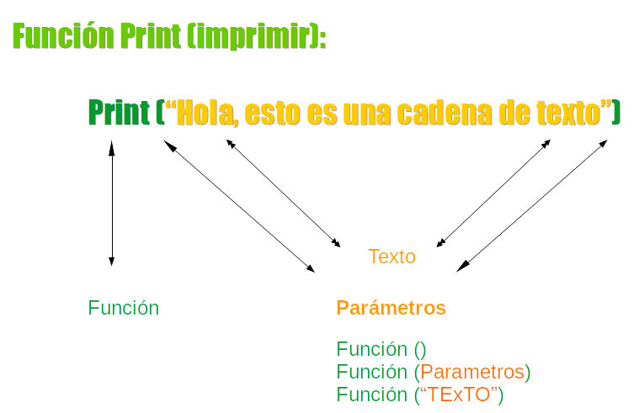
FUNCIONES (Python)
DATA FUNDAMENTALS

Slide 21
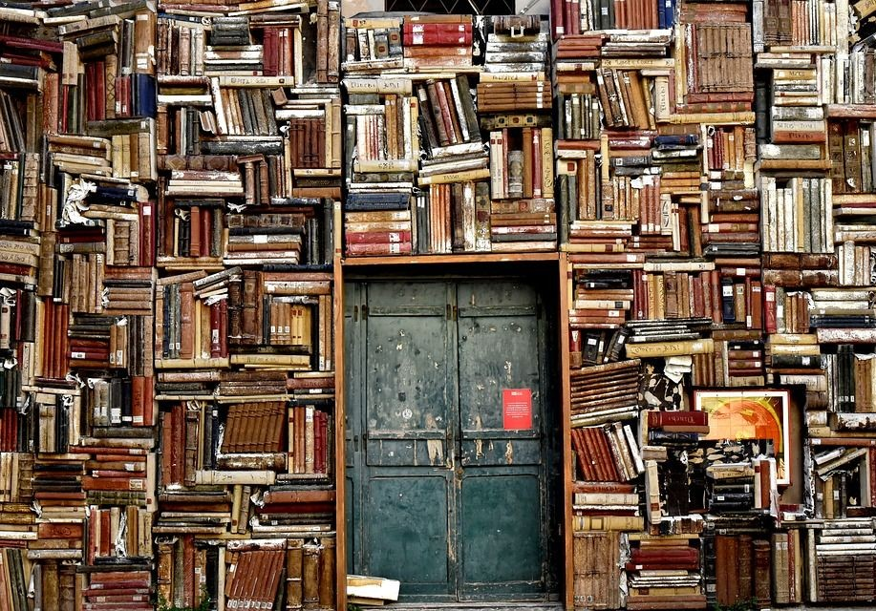
DATA FUNDAMENTALS
FUNCIONES (Python)
Pip es nuestra gran aliada

Slide 22


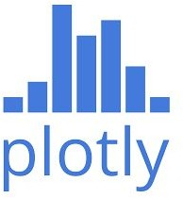

NOSOTROS USAREMOS ESTO
DATA FUNDAMENTALS
Las librerías serán nuestro mayor aliado
import solucion

Slide 23
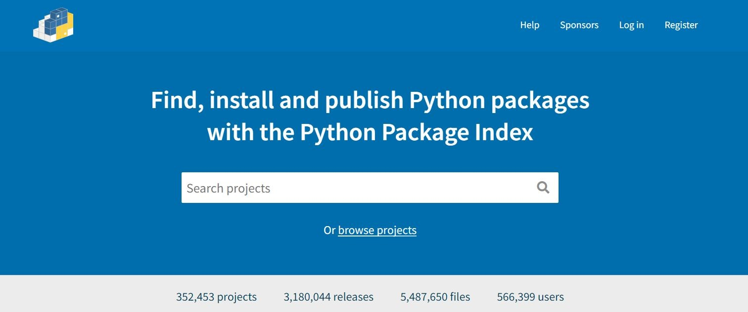
DATA FUNDAMENTALS
PIP

Slide 24
Data Science & Machine Learning
Inteligencia
Artificial

Slide 25
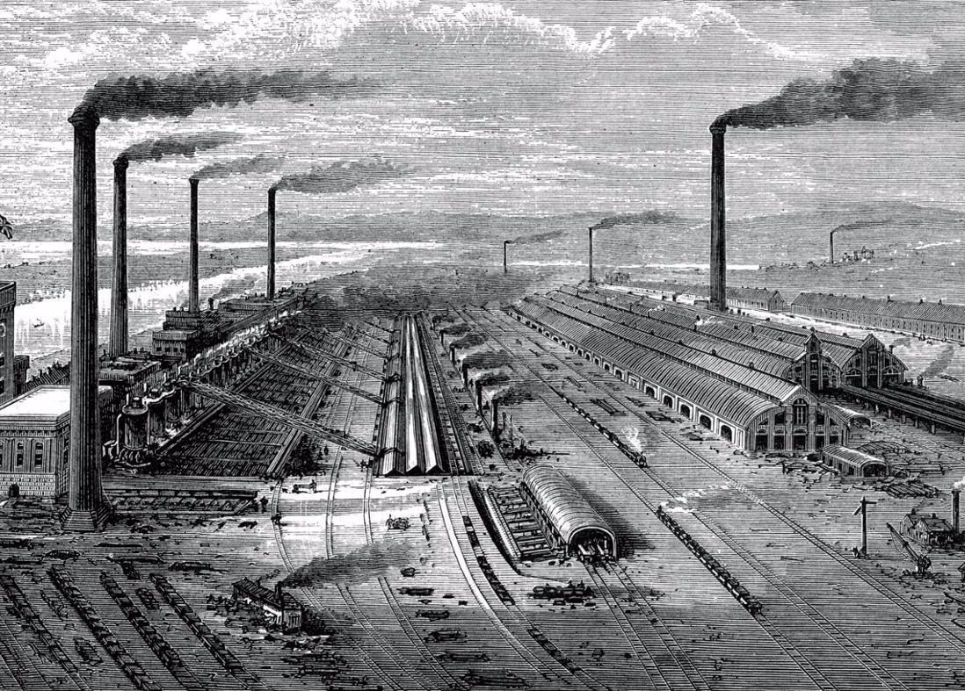
1ª Revolución Industrial s. XVIII

Slide 26
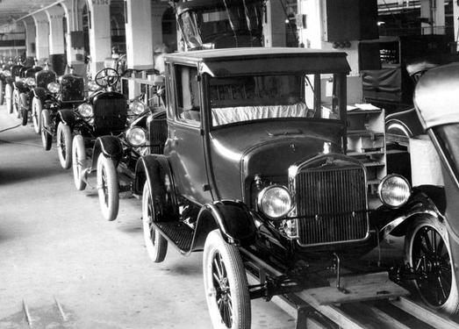
2ª Revolución Industrial s. XIX

Slide 27
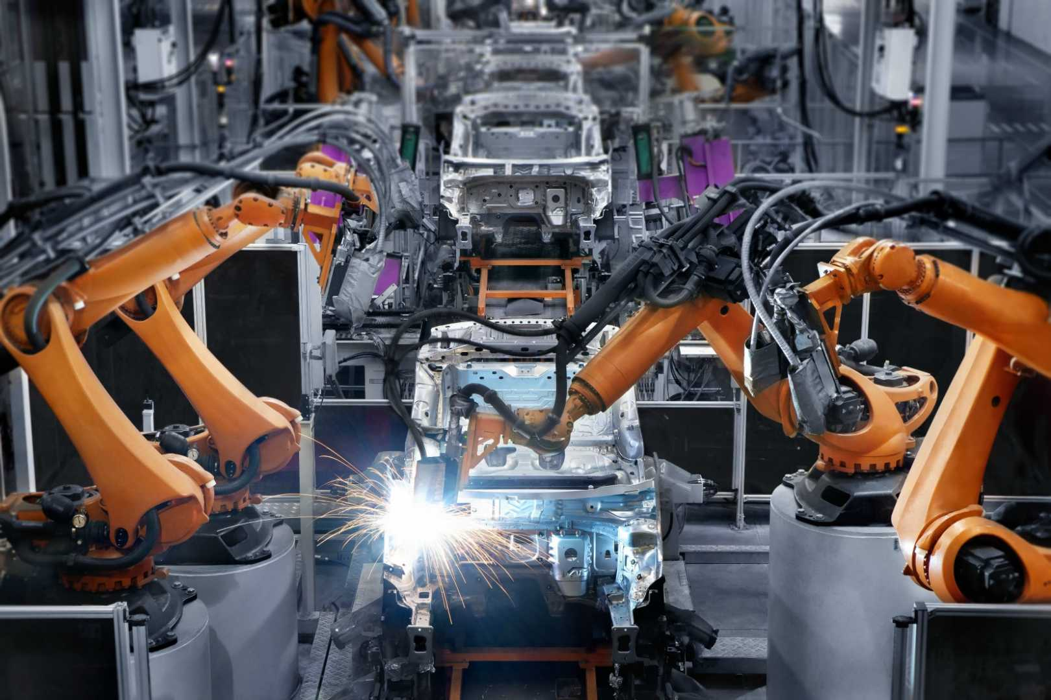
3ª Revolución Industrial s. XX

Slide 28
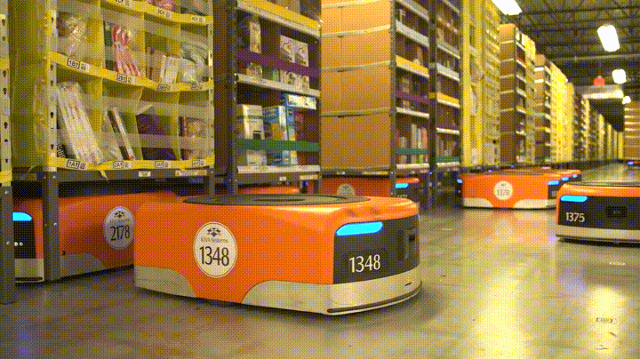
4ª Revolución Industrial s. XXI

Slide 29
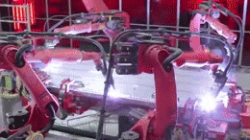
¿Cuál es la diferencia?
Data Science & Machine Learning
29

Slide 30
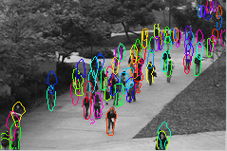
Inteligencia artificial
Data Science & Machine Learning
Computer Vision
30

Slide 31
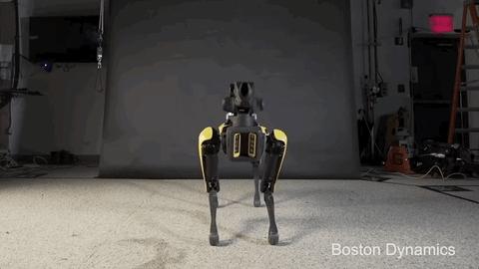
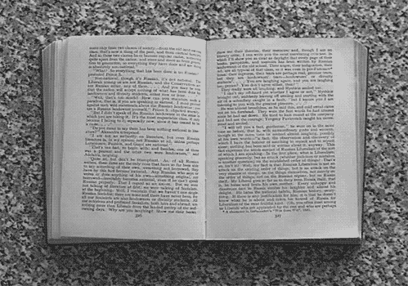

Inteligencia artificial
Data Science & Machine Learning
COMPUTER VISION
Habilidad de ver
ROBÓTICA
Habilidad de movilidad
NLP
Habilidad de leer
SPEECH
Habilidad de leer
31

